Slide 1






币安
DKEY 加密钥匙 教程
如何使用币安质押 DKEY 加密钥匙 ？
注册币安账户
下载币安应用程序
核实实名认证及手机号码
购买加密货币(C2C)
存款以质押 DKEY 加密钥匙 (C2C)
Pg. 2
Pg. 3
Pg. 6
Pg. 13
Pg. 17
更新于 2021年6月16日

Slide 2
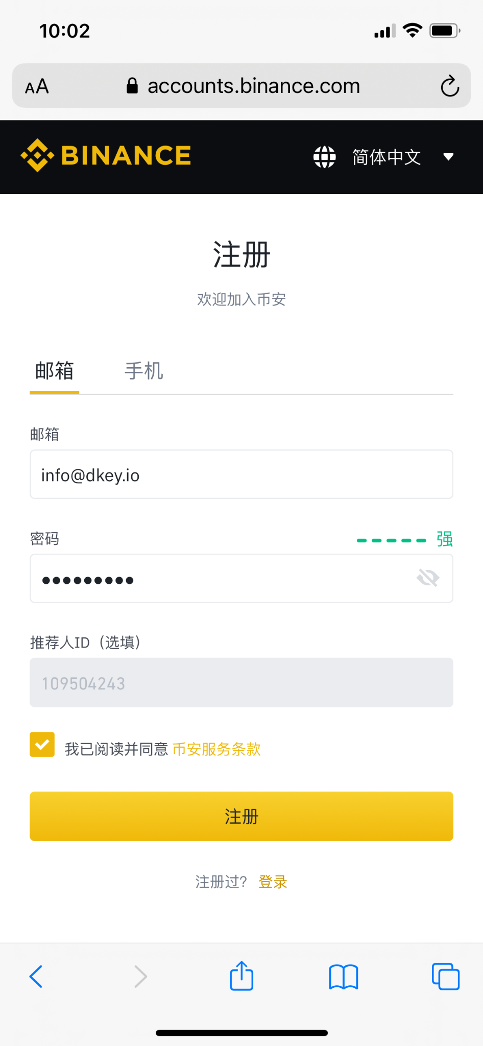
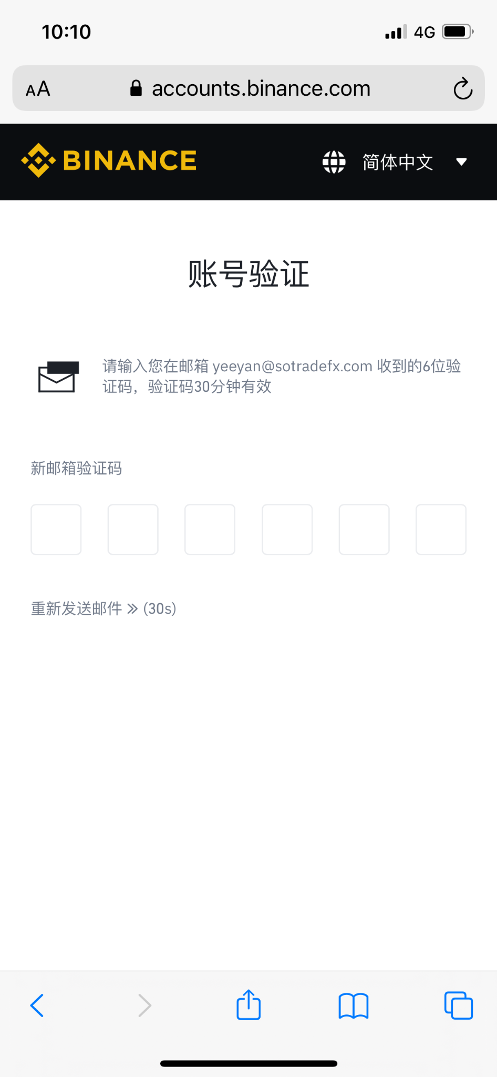
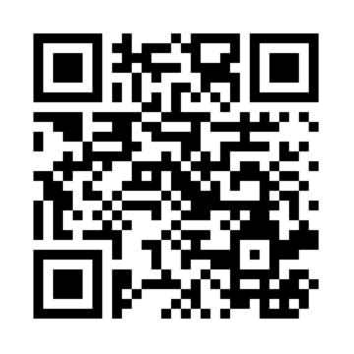
注册币安账户
点击以下按钮：
1
2
注册
https://www.binance.com/en/register?ref=109504243
确保使用有效的电子邮件以接收验证码。

Slide 3
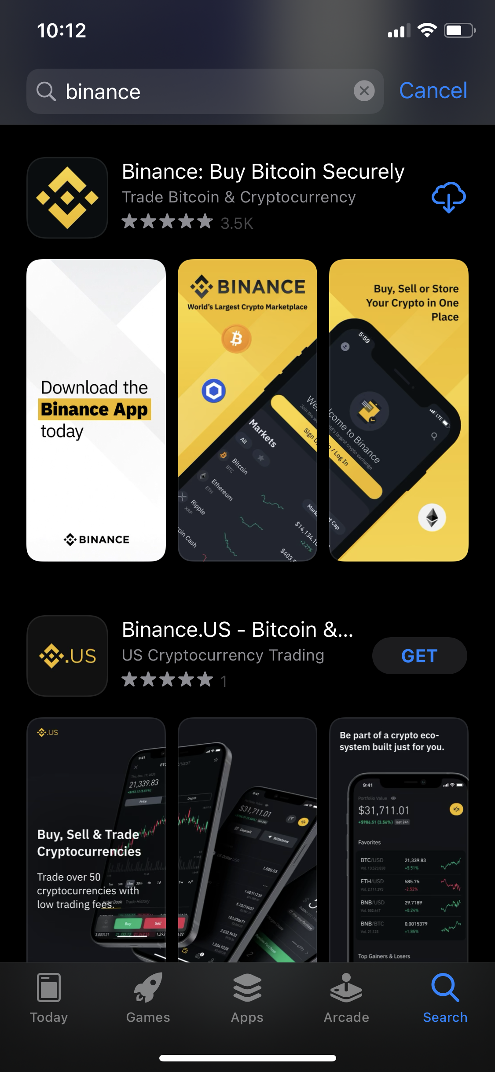
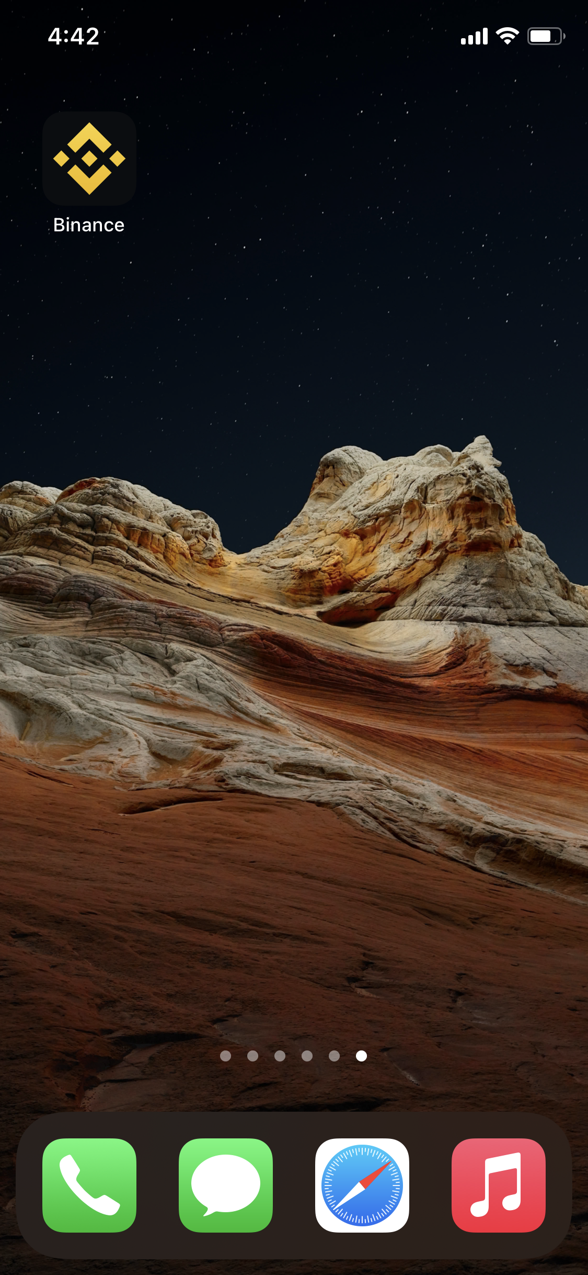


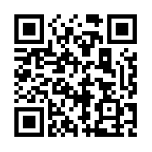
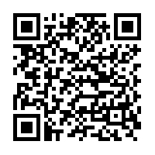
下载币安应用程序
1
2
点击以下按钮:
应用商店
安卓
扫描以下载
IOS
安卓

Slide 4
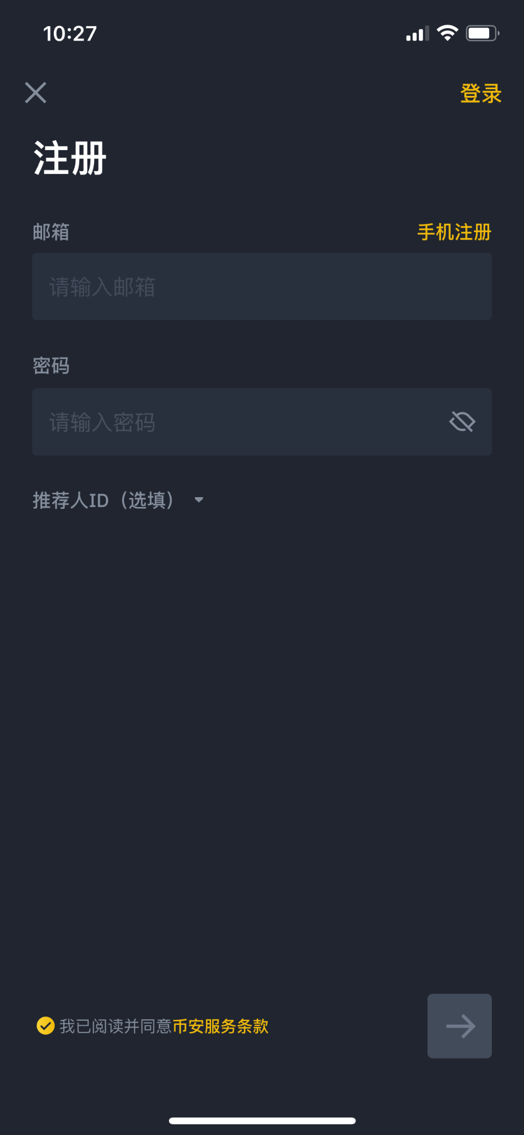
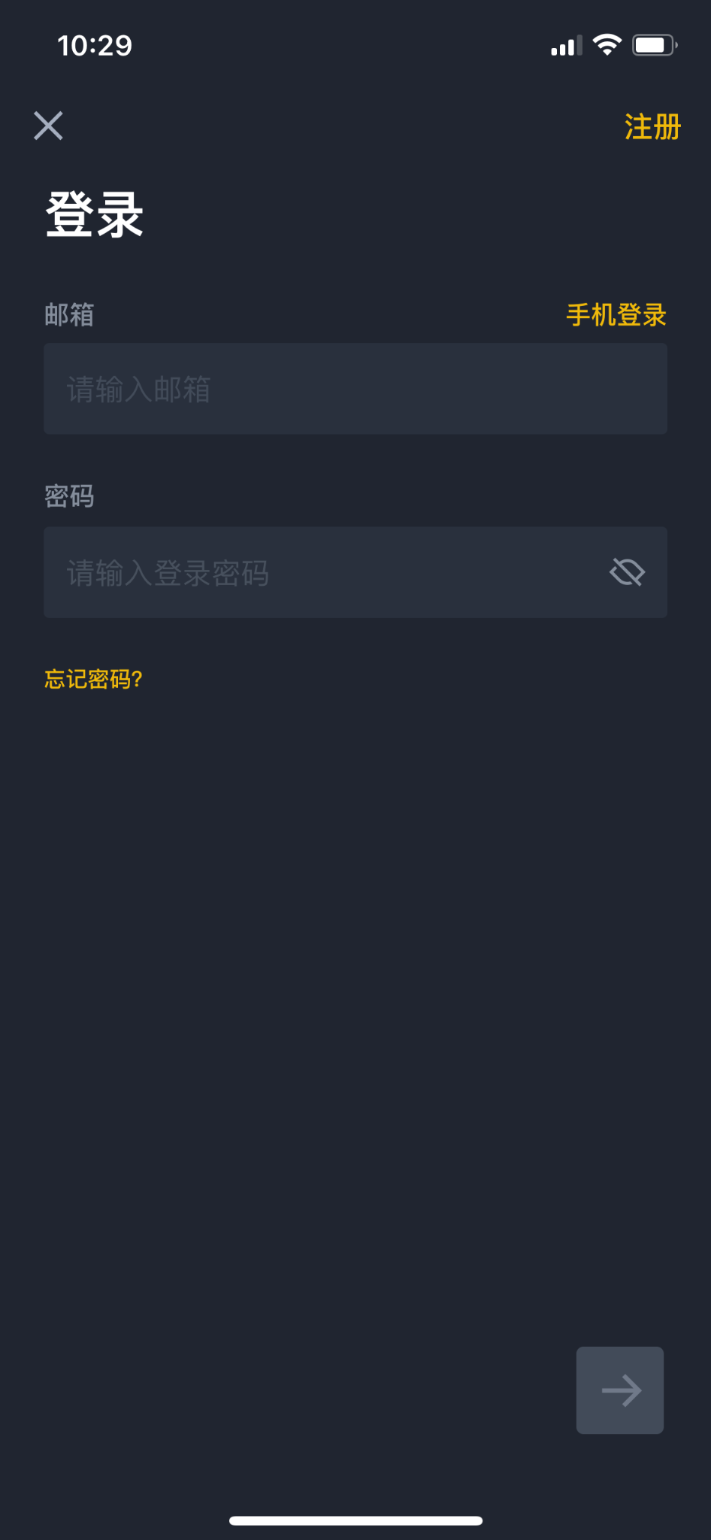
登录 币安应用程序
1
2
打开币安应用程序，然后选择登录。 确保您登录的是正确的页面。
如果您第二次登录，可能需要使用TAC码登录。

Slide 5
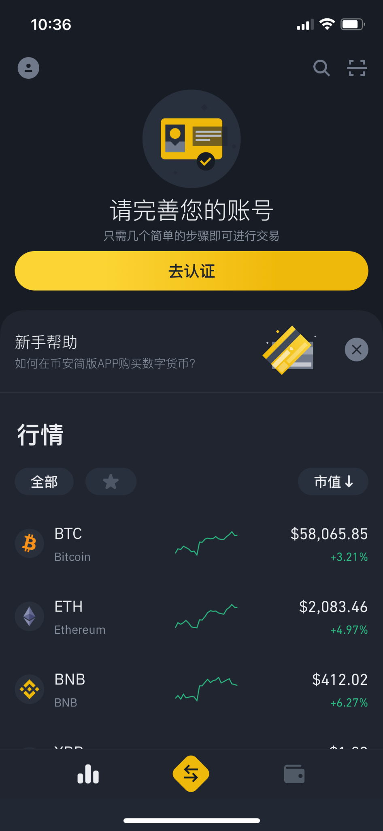
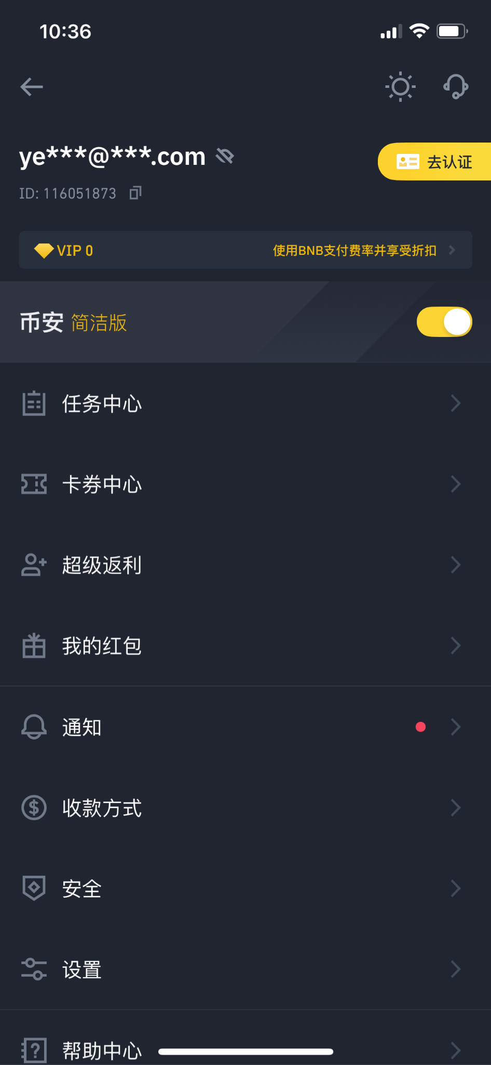
改为币安专业
1
2
如果您的账户默认页面是币安简洁版，请更改为专业版。
关闭币安简洁版进入币安专业界面。

Slide 6
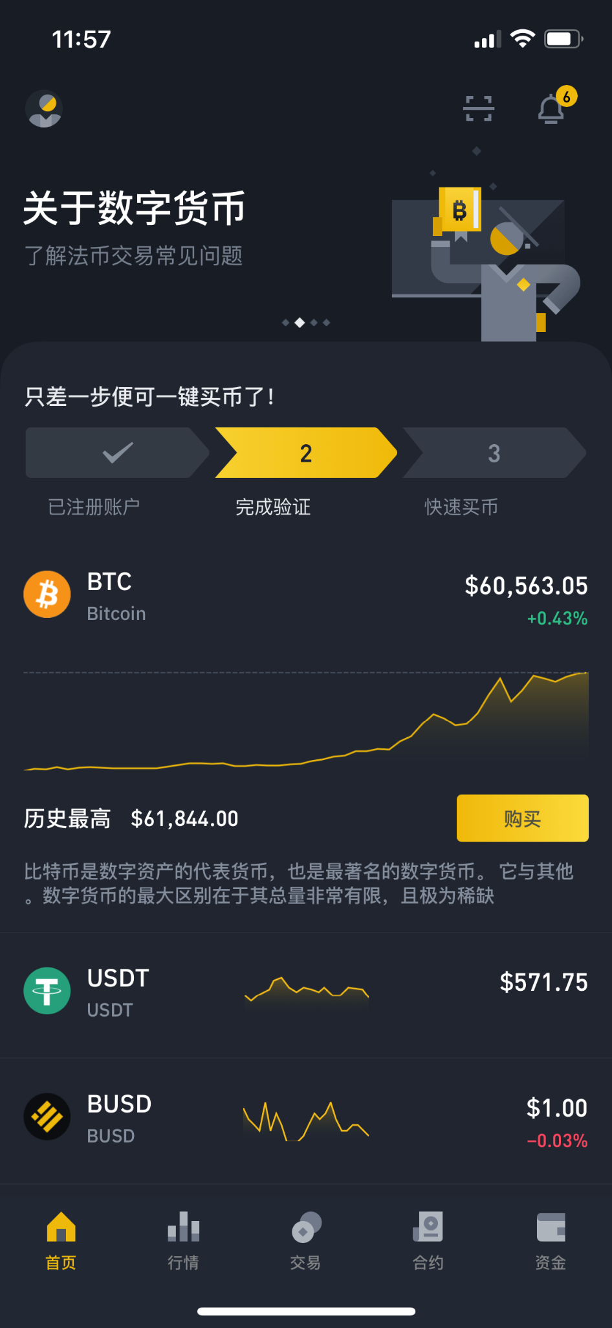
核实实名认证
1
2
再次点击左上角，然后点击邮件旁的 “去认证”以完成实名认证。
购买前，需完成实名认证才能完成付款。

Slide 7
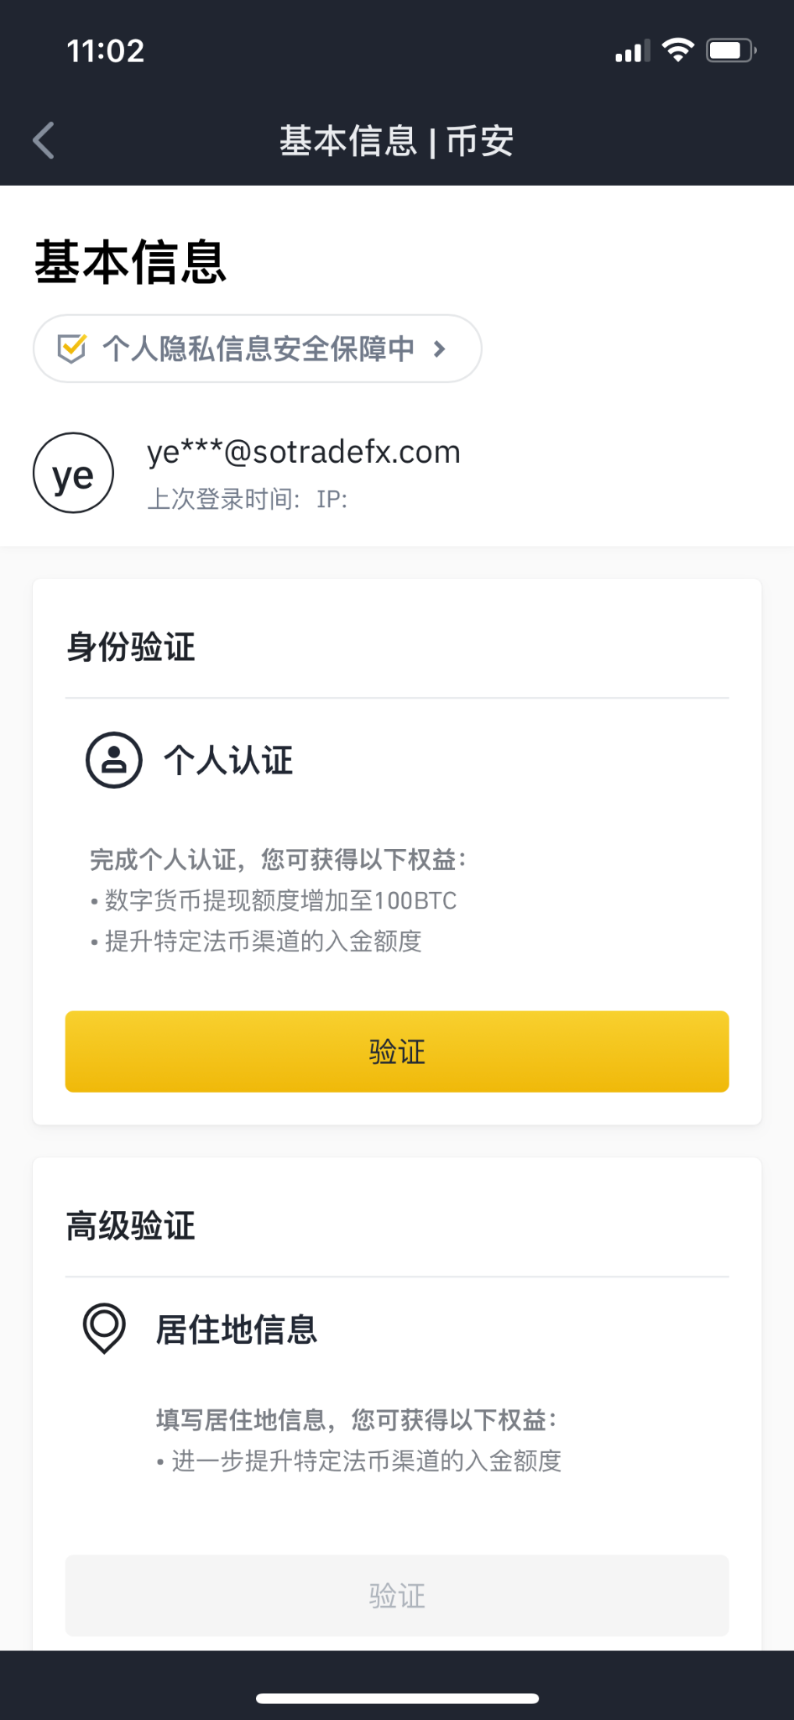
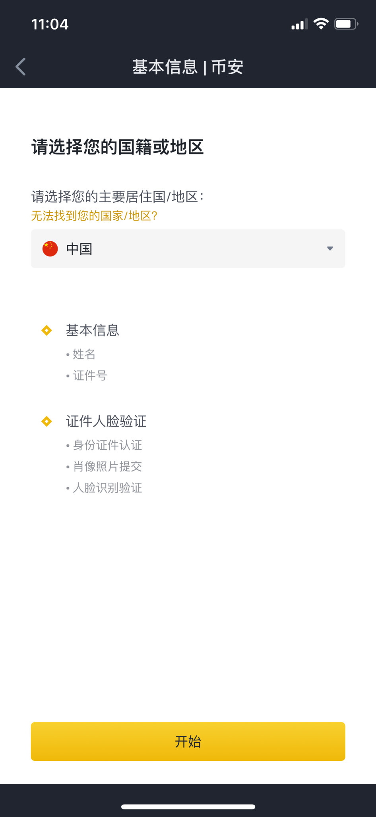
验证实名认证以激活C2C
第1部分-基本信息
1
2
进入到验证页面后，点击验证开始进行实名认证。
所有个人资料必须是准确且真实的。

Slide 8
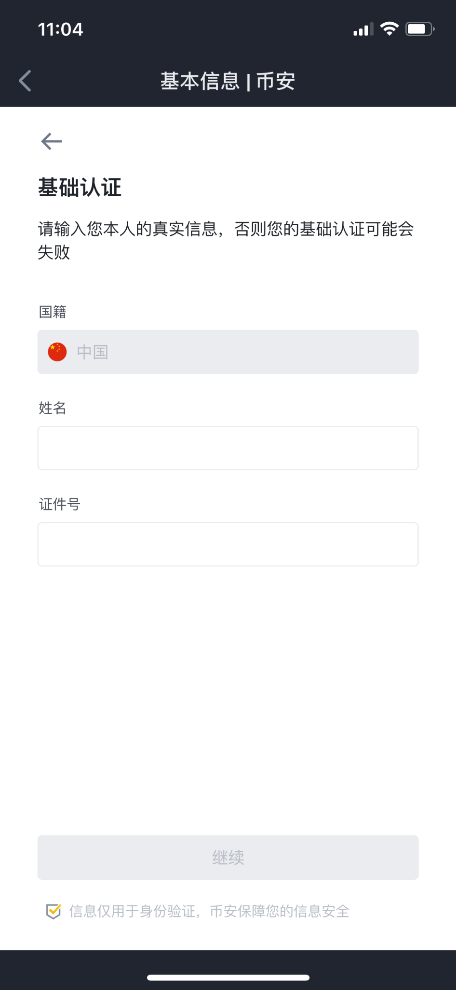
验证实名认证以激活C2C
第二部分-身份验证
3
填入完整姓名及证件号。
所有个人资料必须是准确且真实的。

Slide 9
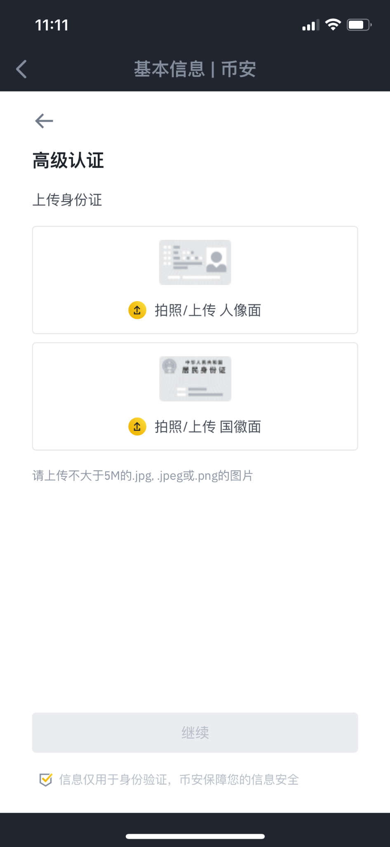
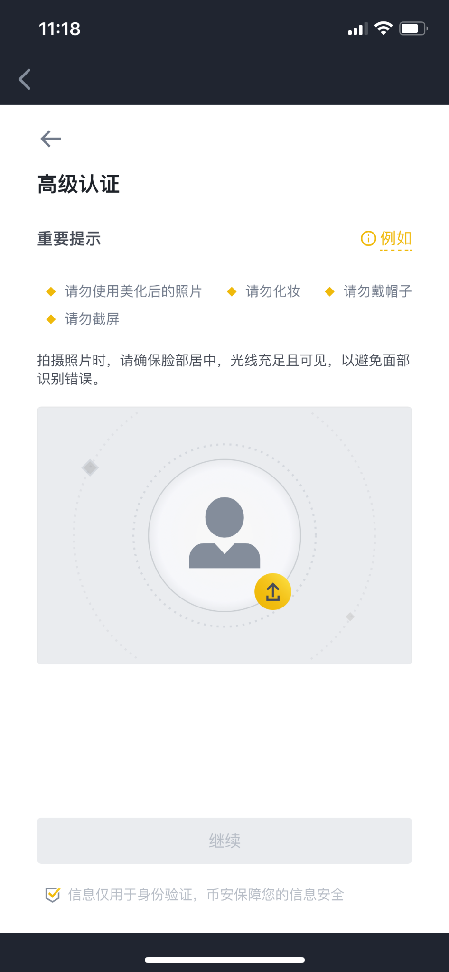
验证实名认证以激活C2C
第三部分-上传ID和自拍照
4
5
上传身份证的正面与背面，并上传您的自拍照。
您的验证过程需要24小时完成。

Slide 10
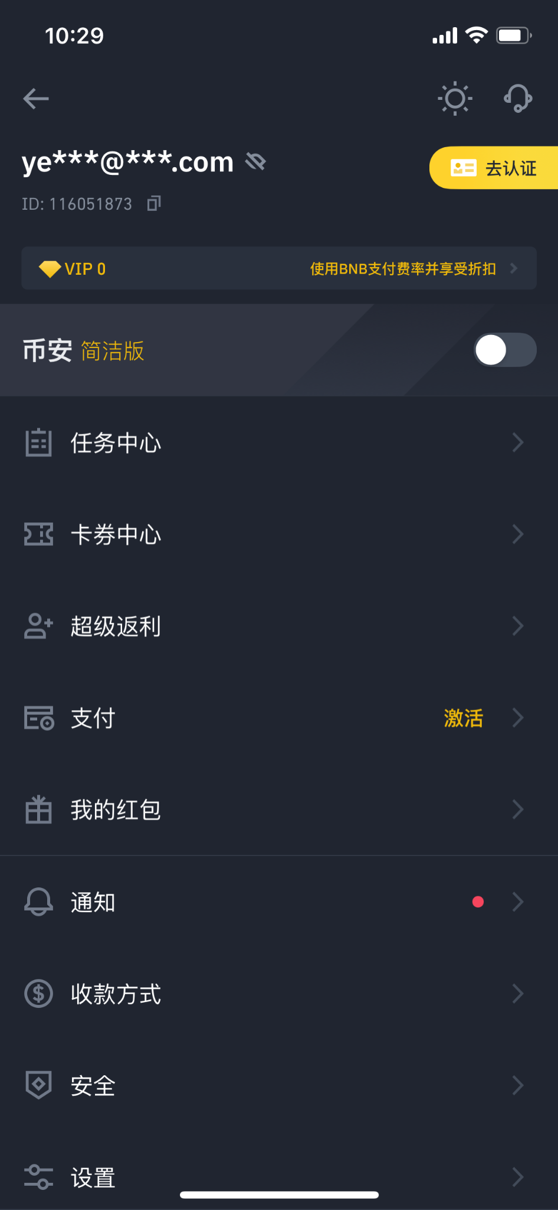
进行“手机验证”以激活C2C
第一部分-进入“安全“验证
1
2
再次点击“左上角”，然后再点击“安全”。
必须完成手机验证才能进行买卖货币。

Slide 11
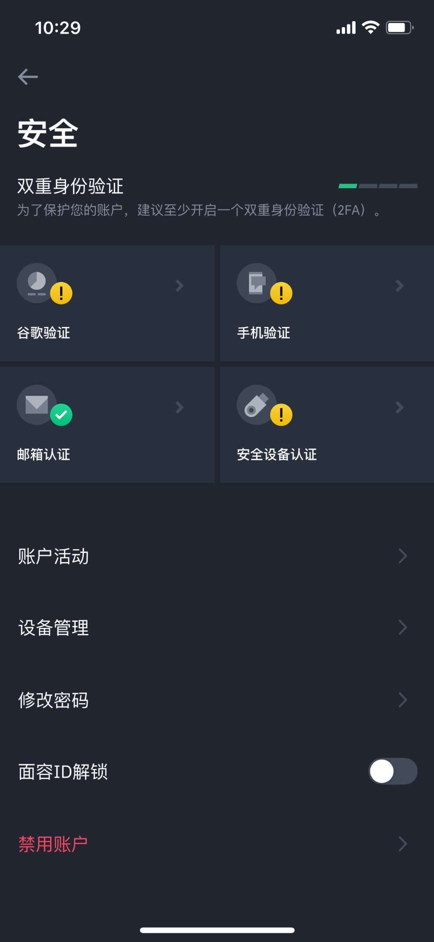
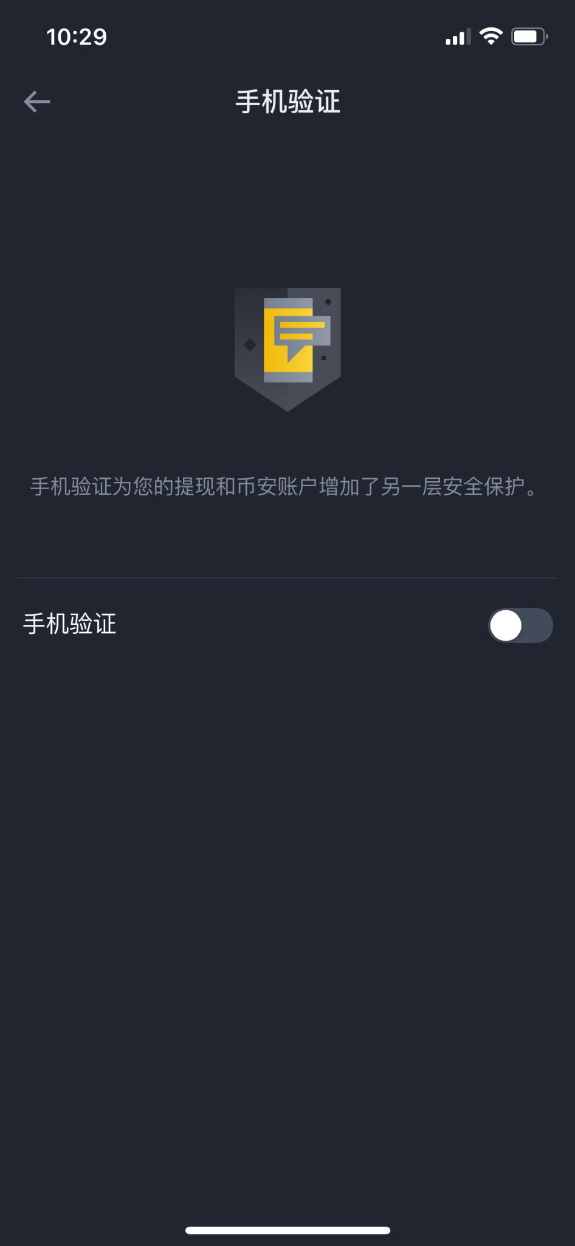
进行“手机验证”以激活C2C
第二部分-开启“手机验证”
3
4
点击“手机验证”后，开启手机验证。
必须完成手机验证才能进行买卖货币。

Slide 12
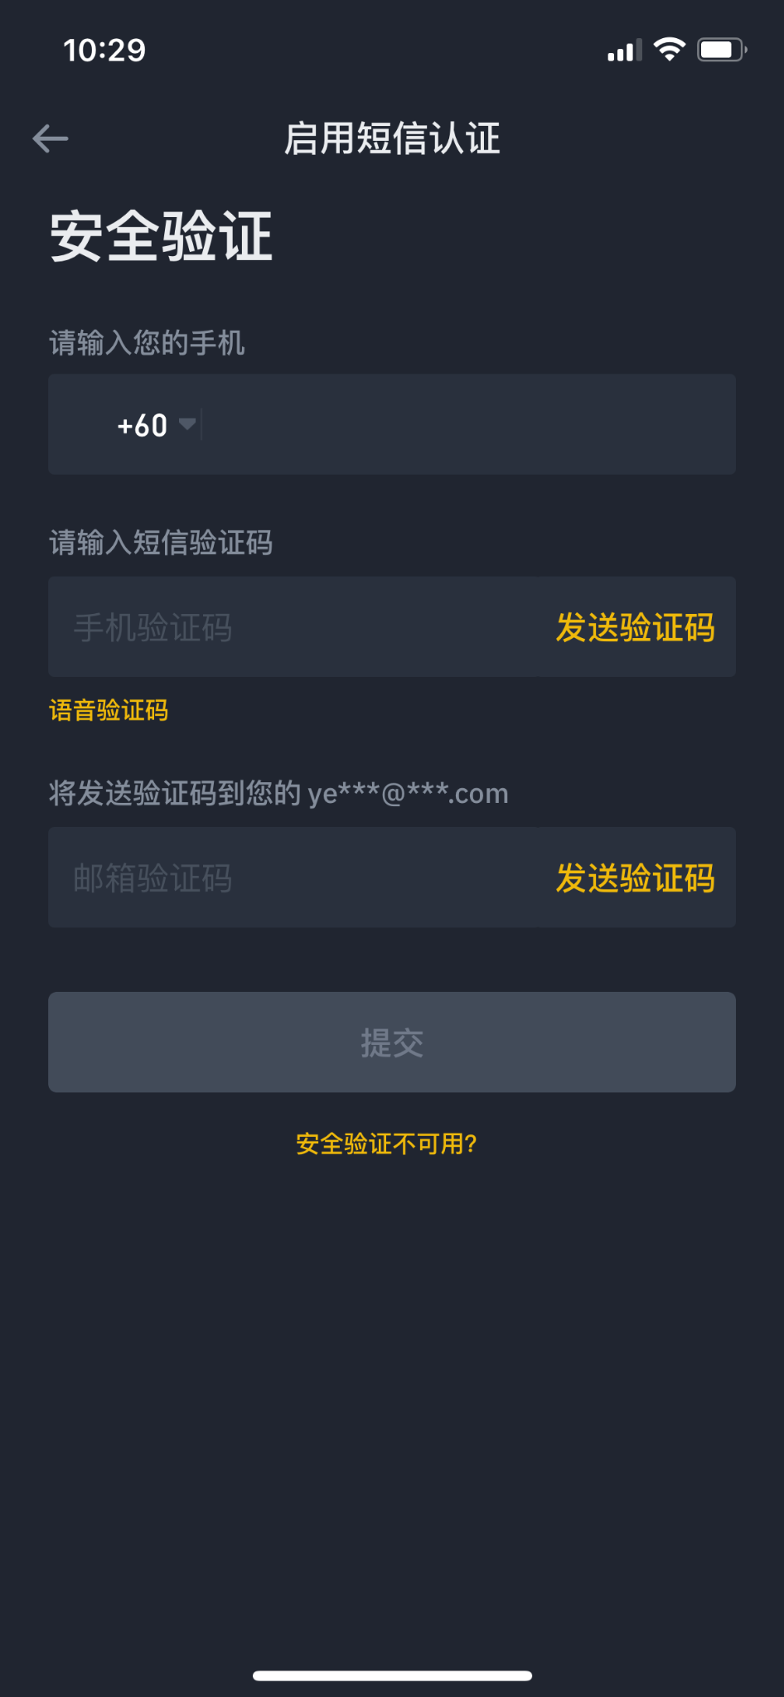
进行“手机验证”以激活C2C
第三部分-填入手机号验证
5
到了“安全验证”页面后，填入手机号以获取验证码进行验证。
必须完成手机验证才能进行买卖货币。

Slide 13
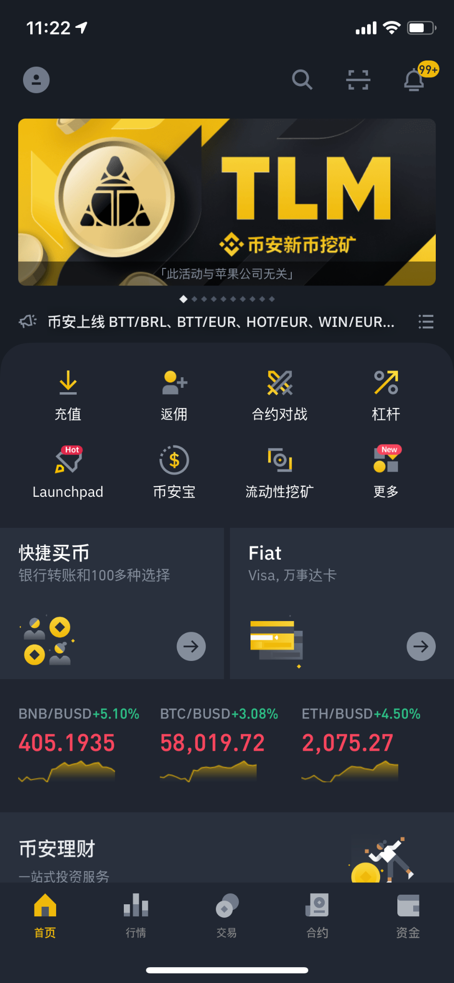
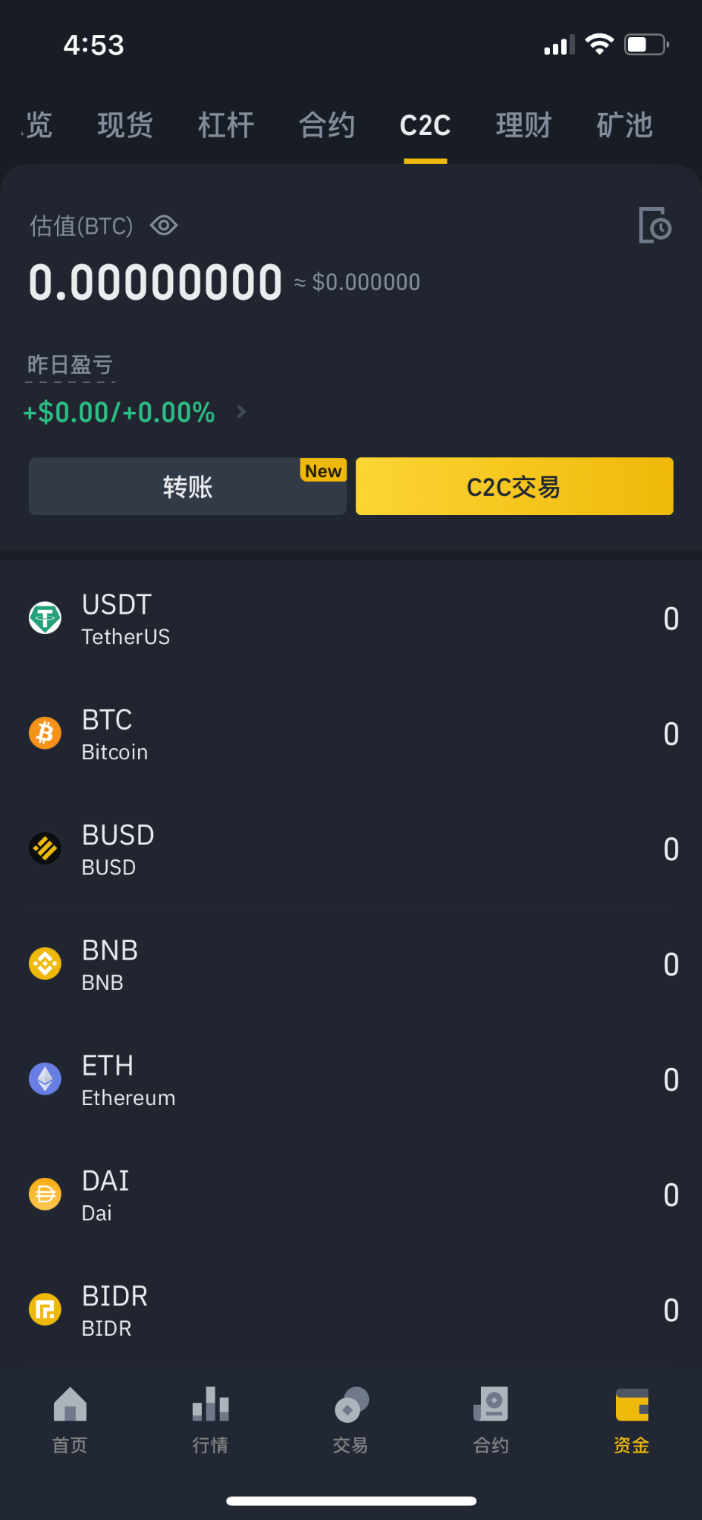
通过C2C购买USDT
第一部分-(经核实后)
1
2
2
在您的币安应用主屏幕上点击“快捷买币”。
3
或
如果你没有看到“快捷买币”，去资金> C2C > C2C交易。
1

Slide 14
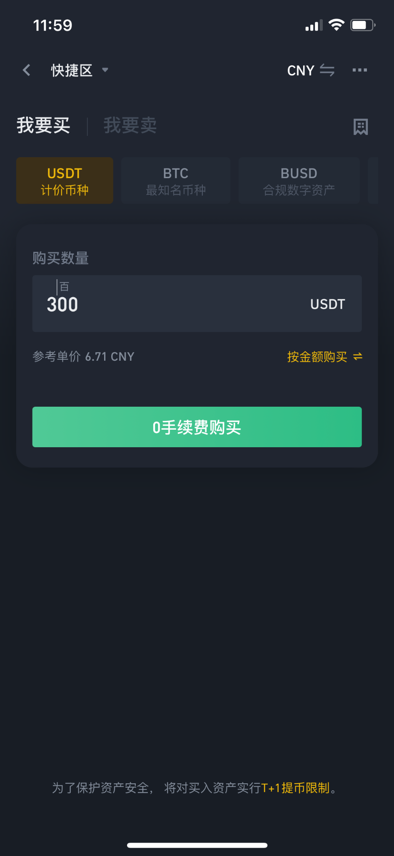
通过C2C购买USDT
第一部分-(经核实后)
3
输入您想要购买的数量。
请注意左上方必须点击“快捷区”
选择 “按数量购买”

Slide 15
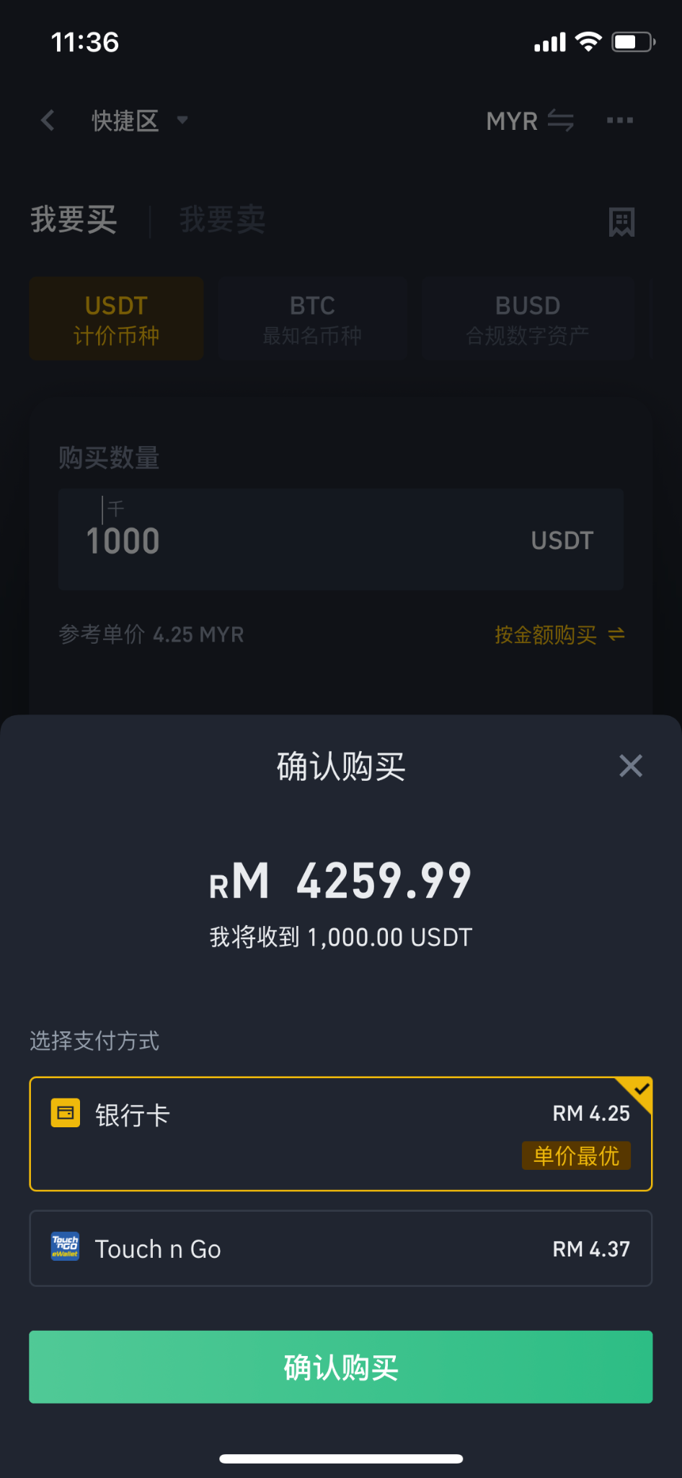
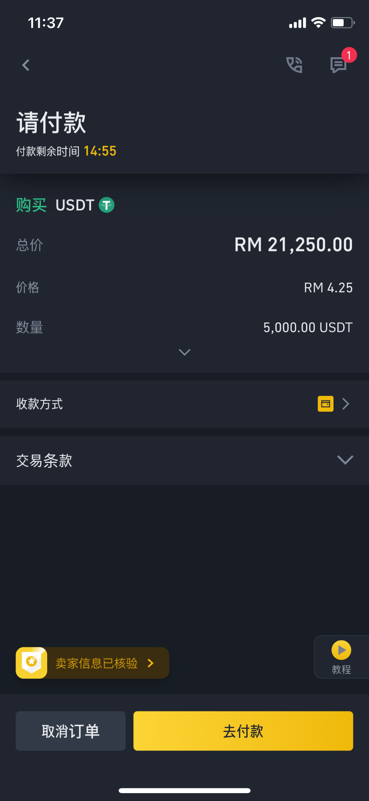
通过C2C购买USDT
第二部分-付款
4
5
输入及确认购买的数量后，点击及选择“收款方式”，然后再点击“去付款”。
如果您没有找到“C2C交易”，去资金> C2C > C2C交易。

Slide 16
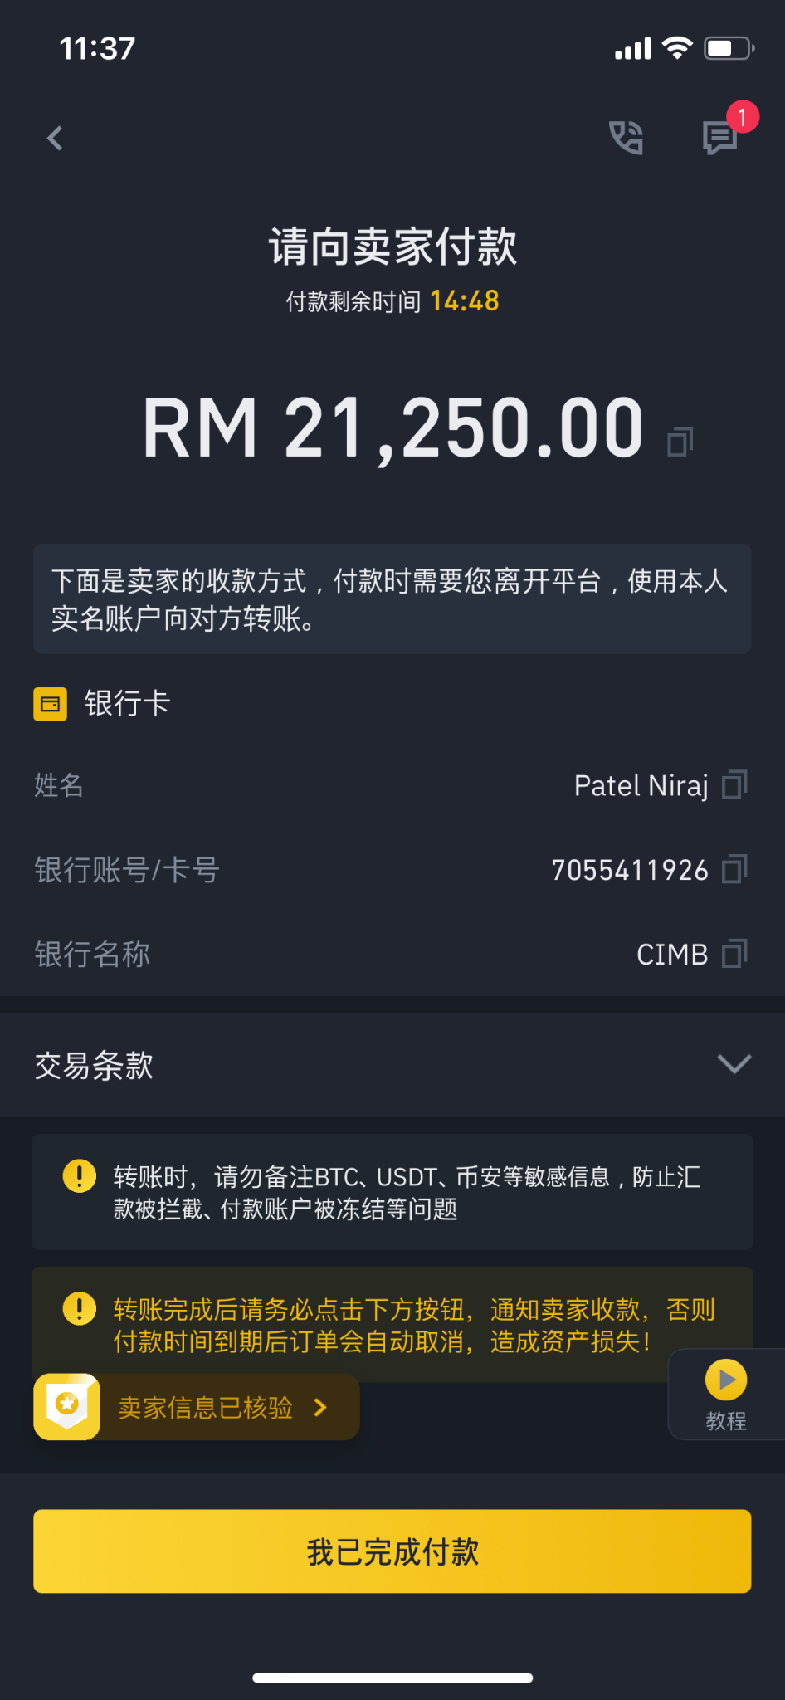
通过C2C购买USDT
第三部分-付款细节
6
重要提示
请确保银行汇款的汇款人名字与您的姓名相符。在您的网上银行交易信息中输入卖方银行的详细信息。
当您转帐到至卖方后，点击“转移，下一步”。卖家会通过短信、Whatsapp或打电话向您确认。
如果用户出现错误，请复制卖家的银行资料旁的图标。

Slide 17
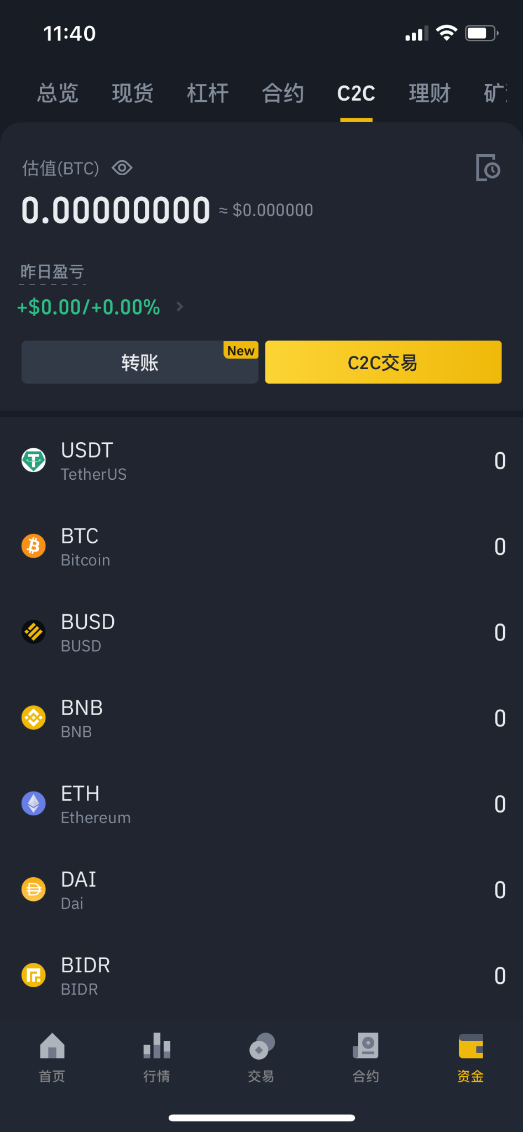
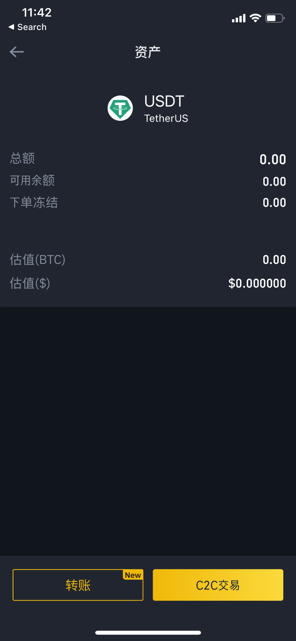
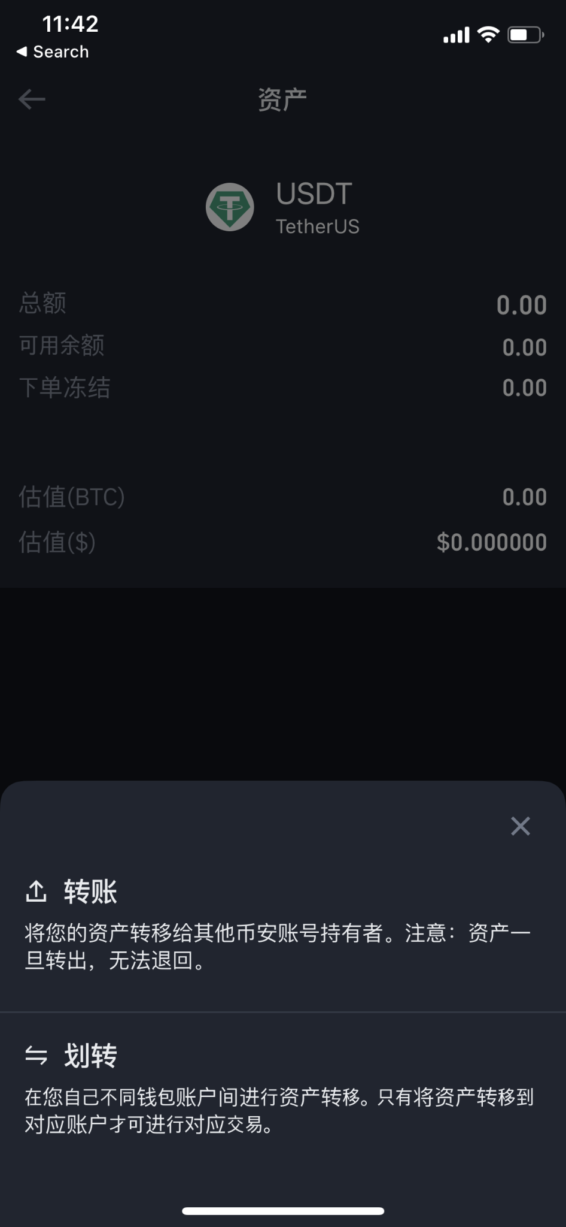
存款至币安以质押 DKEY 加密钥匙 第一部分
1
2
2
去你的资金> C2C > USDT >转帐>发送
3
如果您想存入其他类型的加密货币。请依此选择您的钱包。
我们仅接受
(BTC, ETH, BNB, BUSD, USDT)
1

Slide 18
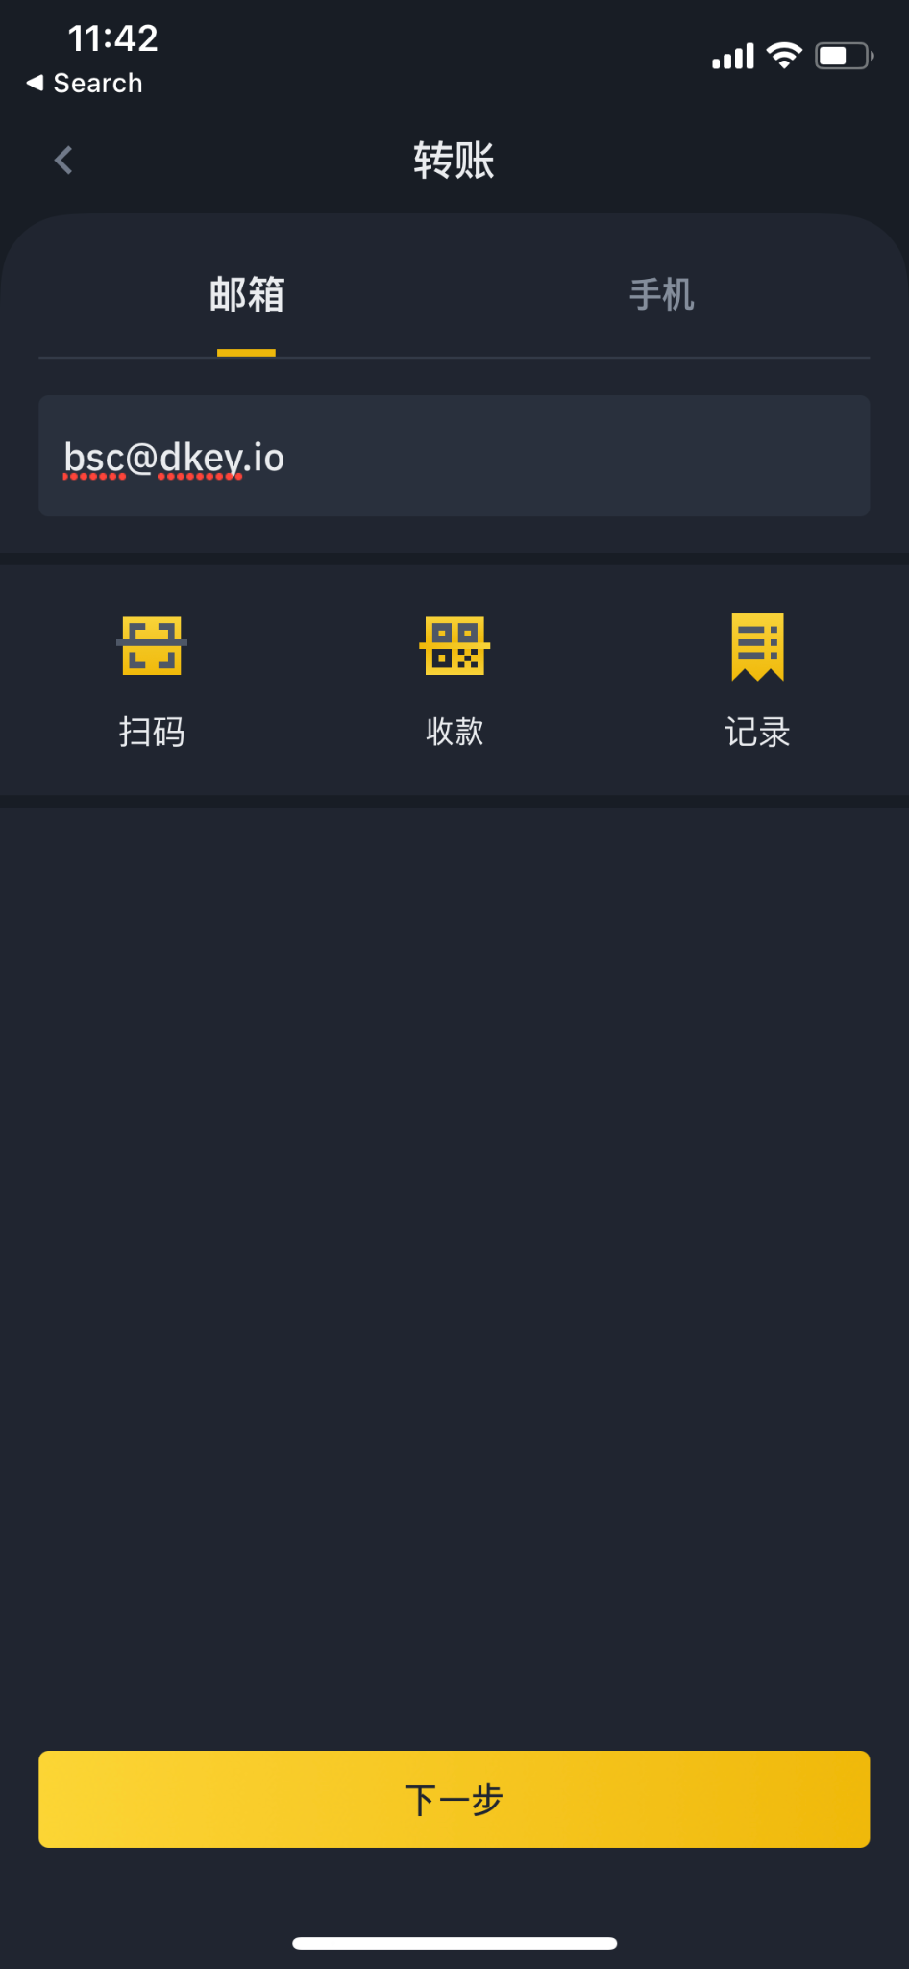
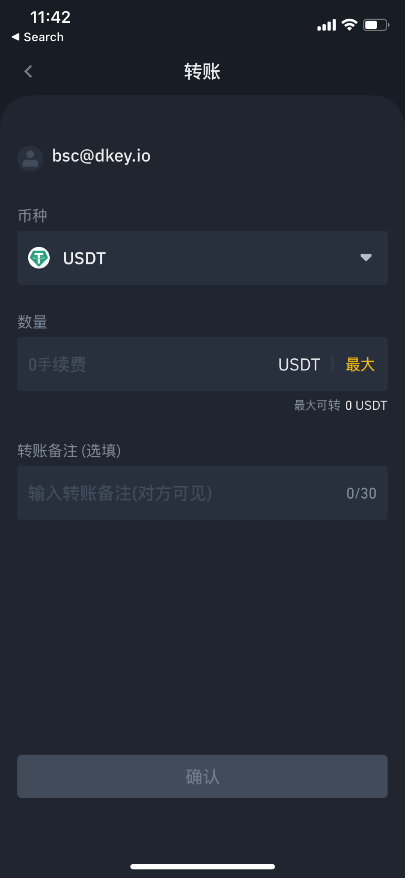
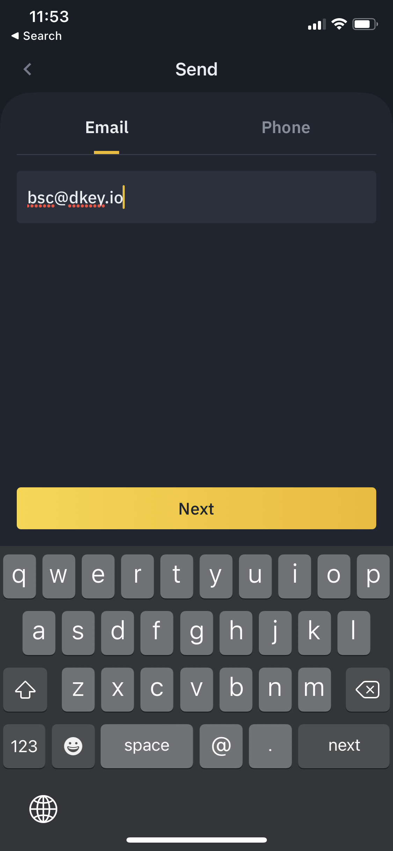
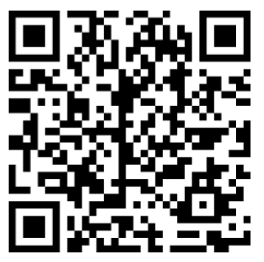
存款至币安以质押 DKEY 加密钥匙 第二部分
3
4
插入电子邮件或扫描二维码bsc@dkey.io
输入您要存入的金额。请注意质押在DKEY加密钥匙里最小的金额
我们仅接受
(BTC, ETH, BNB, BUSD, USDT)

Slide 19
谢谢您
让 DKEY 加密钥匙 成为您的选择！

